Slide 1
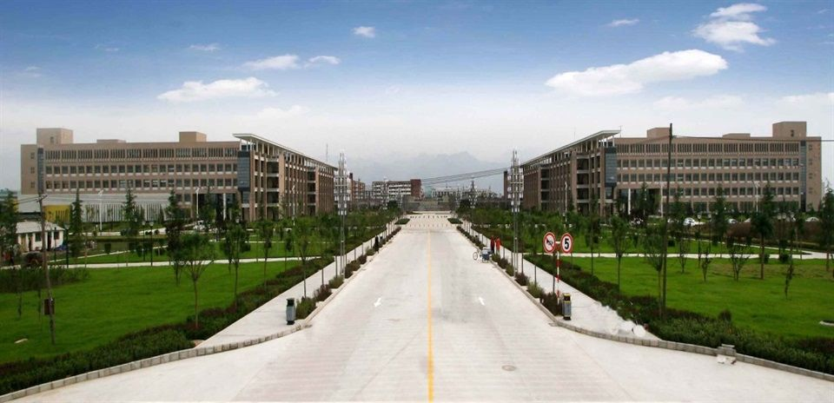
通论 总结

Slide 2
狭义的工程：以满足人类需求为目标，应用各种相关的知识和技术手段，调动多种自然与社会资源，通过一群人的相互协作，将某些现有实体（自然的或人造的）汇聚并建造为具有预期使用价值的人造产品的过程。
工程伦理：研究工程全过程中，人与人、人与社会、人与自然间的关系，以及处理这些规范的基本原则。

Slide 3
处理工程伦理问题的基本原则
人道主义：自主原则；不伤害原则
社会公正：尊重和保障每一个人的生存权、发展权、财产权和隐私权等
人与自然和谐发展：尊重自然；保护生态

Slide 4
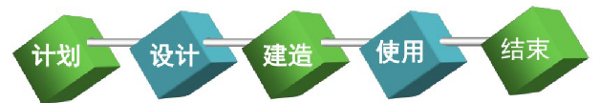
各类工程共性问题
工程中的风险、安全与责任
工程中的价值、利益与公正
工程活动中的环境伦理

Slide 5
工程中风险、安全与责任
零部件老化
控制系统失灵
非线性作用
技术因素
风险可预防
工程风险
的来源
外部环境因素
意外气候条件
自然灾害
设计理念缺陷
施工质量缺陷
操作人员渎职
人为因素
Notes:
由于工程系统内部和外部各种不确定因素的存在，无论工程规范制定得多么完善和严格，仍然不能把风险的概率降为零，也就是说，总会存在一些所谓的“正常事故”。但这些“正常事故”在意外因素影响下会向严重事故转化。
这就需要对风险的可接受性进行分析、界定安全的等级，并针对一些不可控的意外风险事先制定相应的预警机制和应急预案。

Slide 6
工程中风险、安全与责任
工程风险的防范：质量监理、积极预防、应急处理
工程风险的伦理评估
评估原则：以人为本、预防为主、整体主义 、制度约束
评估途径：专家评估、社会评估 、公众参与
工程风险中的伦理责任
涉及：工程师、工程共同体
职业伦理责任、社会伦理责任、环境伦理责任

Slide 7
工程中的价值、利益与公正
工程利益分配基本原则：公正(公平,正义)
工程活动不应该危及个体与特定人群的基本的生存与发展的需要；
不同的利益集团和个体应该合理地分担工程活动所涉及的成本、风险与效益；
对于因工程活动而处于相对不利地位的个人与人群，社会应给予适当的帮助和补偿。

Slide 8
工程中的环境伦理
环境保护两种观点
资源能保护主义
自然保护主义
环境伦理准则
尊重原则
整体性原则
不伤害原则
补偿原则

Slide 9
工程中的环境伦理
当人类利益与自然利益发生冲突时，遵循两个原则
整体生态利益高于局部利益
生存需要 > 基本需要 > 非基本需要
工程共同体为其全部工程活动对环境造成的影响负责

Slide 10
软件工程师职业道德
原则1 公众 软件工程师应当以公众利益为目标。
原则2 客户和雇主 在保持与公众利益一致的原则下，软件工程师应注意满足客户和雇主的最高利益。
原则3 产品 软件工程师应当确保他们的产品和相关的改进符合最高的专业标准。
原则4 判断 软件工程师应当维护他们职业判断的完整性和独立性。

Slide 11
软件工程师职业道德
原则5 管理 软件工程的经理和领导人员应赞成和促进对软件开发和维护合乎道德规范的管理
原则6 专业 在与公众利益一致的原则下，软件工程师应当推进其专业的完整性和声誉
原则7 同行 软件工程师对其同行应持平等、互助和支持的态度
原则8 自身 软件工程师应当参与终生职业实践的学习，并促进合乎道德的职业实践

Slide 12

守住职业道德底线
一切工作以大众利益为前提
利用自己的技术，造福人类
践行科技向善

